Slide 1
OKGs information innan kursstart

Slide 2
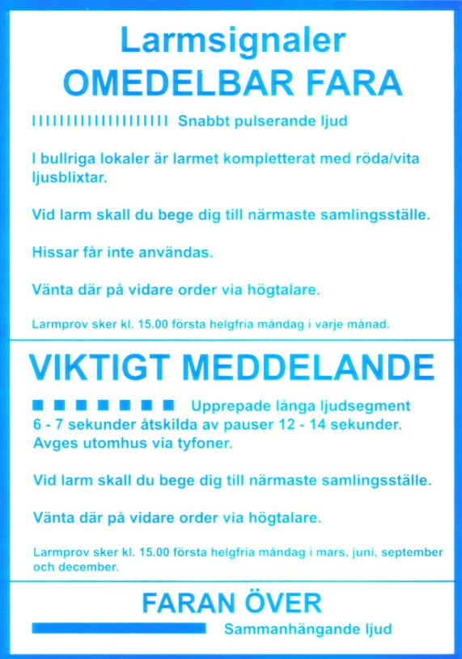
Vid händelse på OKG – livsviktig
information!
Brandlarm
Signal
Talande
Omedelbar fara
Signal (korta pulserande)
Talande
Blinkande ljus
Viktigt meddelande
Upprepade ljudsegment

Slide 3
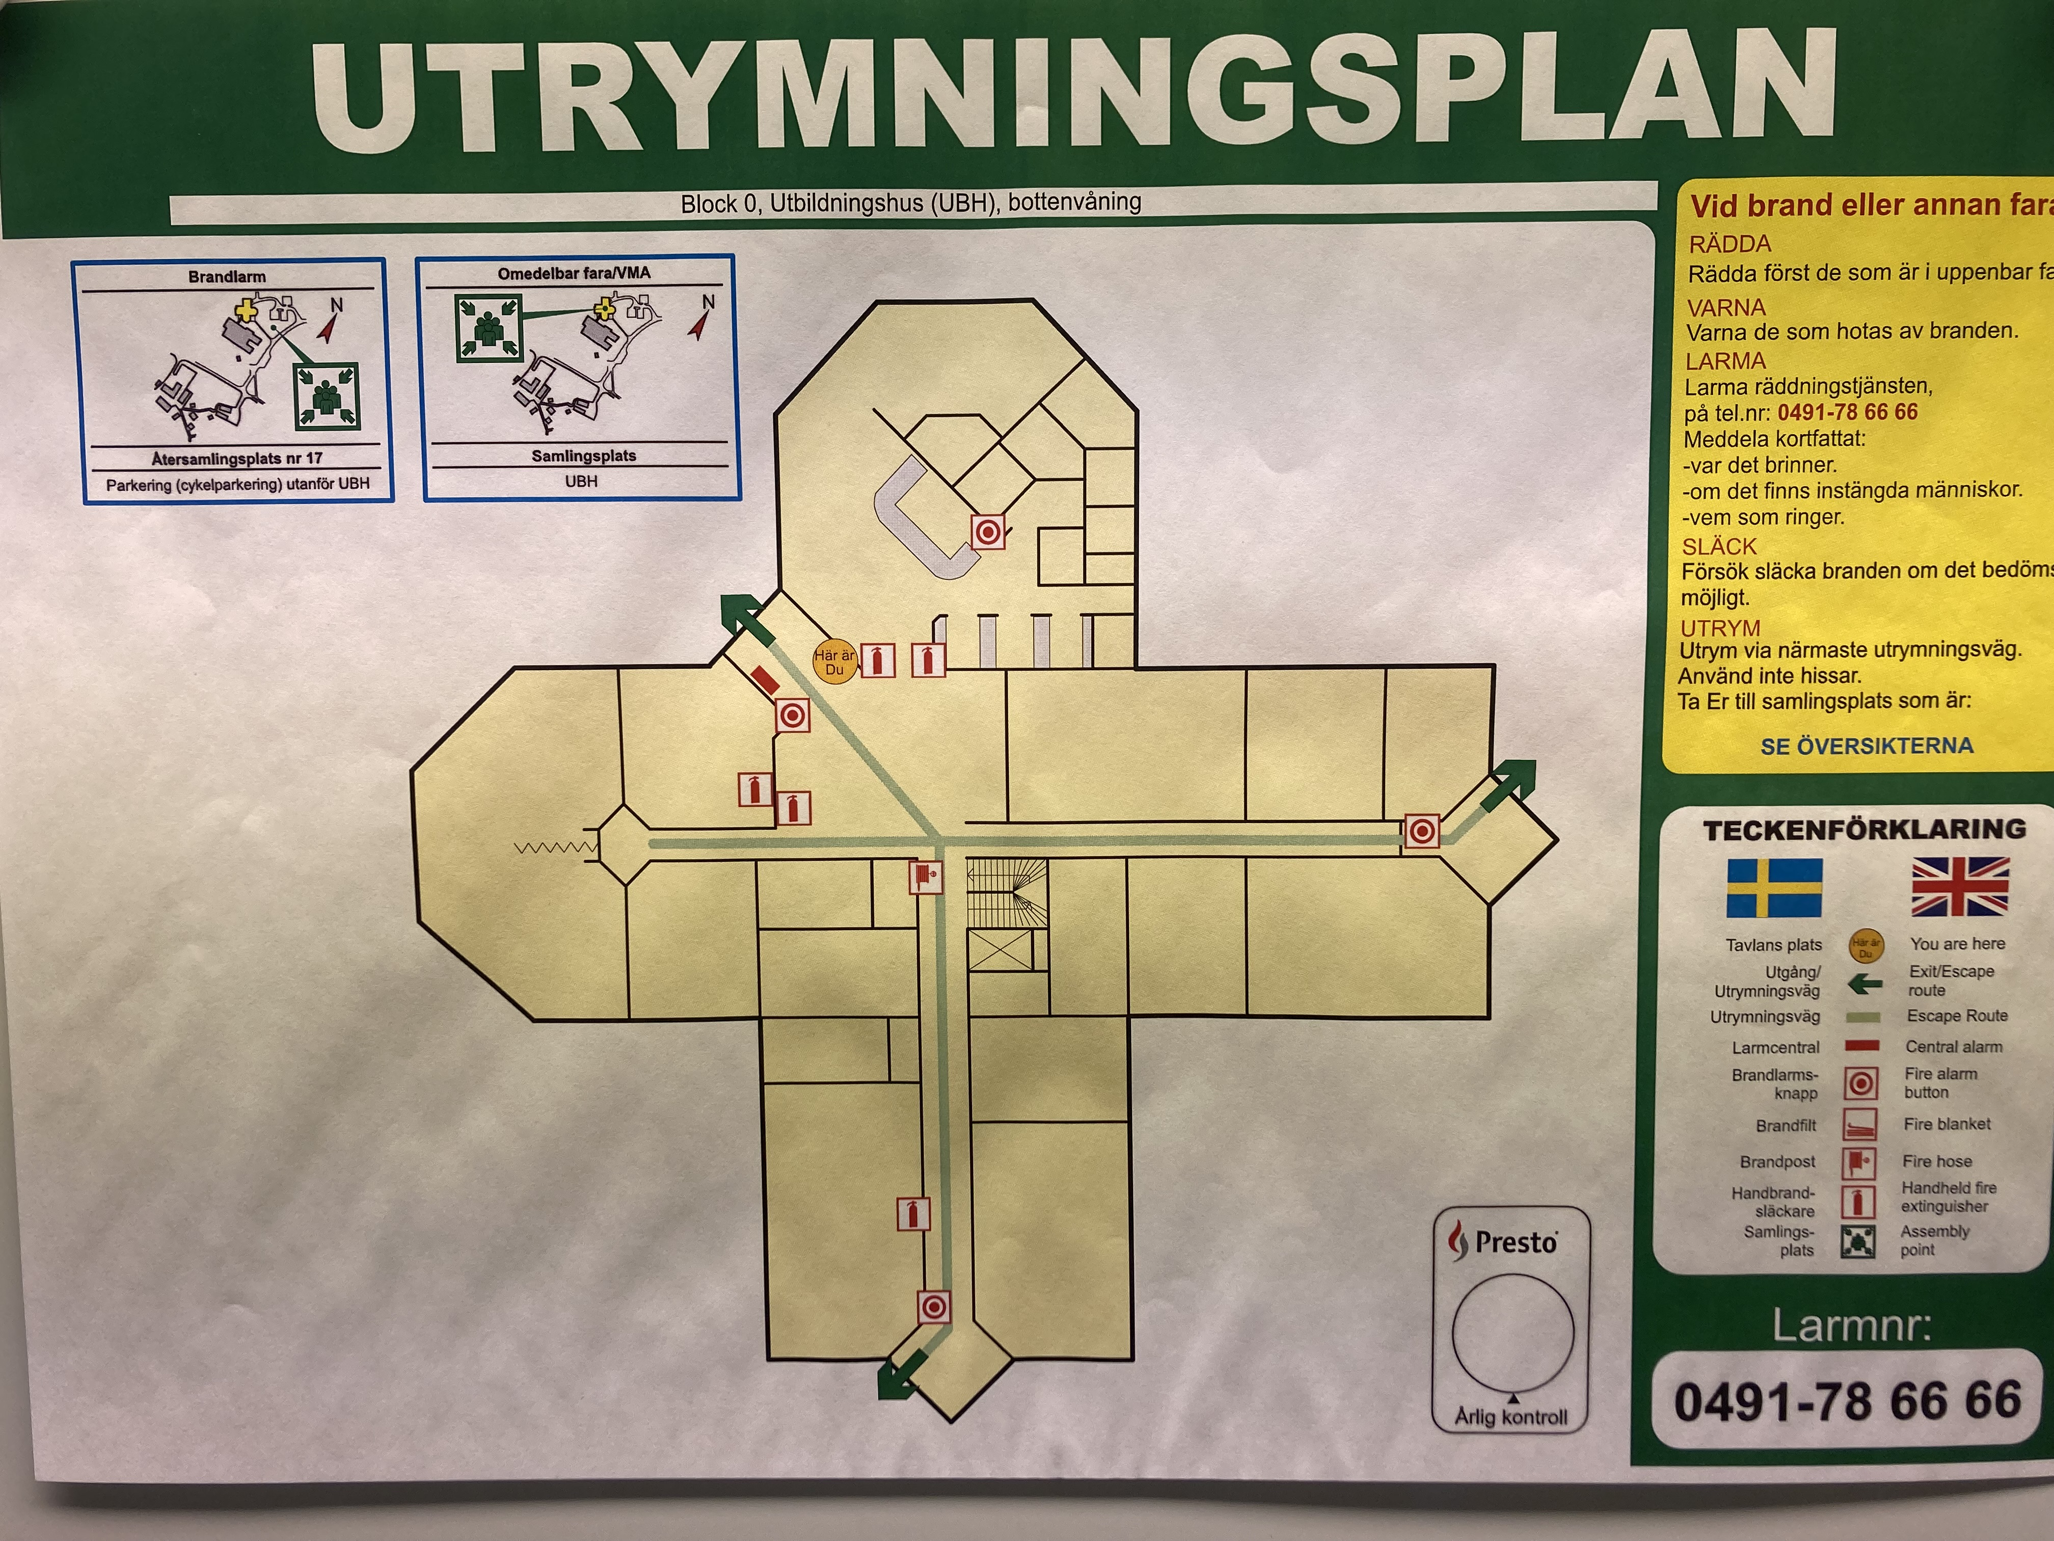
Utrymningsplan
Se alltid till att ha kunskap om samlingsstället i den lokalen som du befinner dig i, det finns beskrivet i utrymningsplanen som ska finnas intill trapphus och på varje våningsplan.

Slide 4
Utrymning brandlam
Vid brandlarm
(Rädda - Varna - Larma – Släck)
Utrym
Ta dig till anvisad Återsamlingsplats
(utomhus)
Följ instruktionerna från utrymningsledaren
(Utrymningsledare = första personen på återsamlingsplatsen).

Slide 5
Utrymning vid omedelbar fara
Vid Omedelbar fara
(Var uppmärksam på talande meddelande)
Ta dig till anvisad Återsamlingsplats (inomhus)
Följ instruktionerna från utrymningsledaren
(Utrymningsledare = första personen på återsamlingsplatsen).

Slide 6
Notes:
Säkerhetsgenomgång
Vid start av utbildningen genomförs en säkerhetsgenomgång där man nämner var närmsta samlingsplats är vid Brandlarm (15 – vid cykelställ bredvid parkeringen) respektive Omedelbar fara (25 - vid receptionen inomhus på UBH).
Hålls utbildning på Mässen är samlingsplats vid Brandlarm (4) och vid Omedelbar fara (26 – Utställningen i byn).
När du först kommer till lokalen lokalisera utrymningsvägar, brandsläckare mm i respektive byggnad. Informera kursdeltagarna i början av kursen.
Hjärtstartare finns (i foajén på UBH).
Detta borde deltagarna kunna hjälpa dig med 😊.

Slide 7
Hjärtstartare & larmnummer
OKG larmnummer: 0491 – 78 66 66
Finns i Receptionen i UBH

Slide 8
Spelregler för utbildning
- Förbered dig inför utbildningen
- Delta enligt schemat
- Kom i tid
- Var aktiv lyssnare
- Respektera andra deltagare
- Se till att telefoner inte stör
- Uppträd på ett professionellt sätt
- Uträtta eventuella ärenden på rasterna
- Lämna lokalen som du själv vill finna den

Slide 9
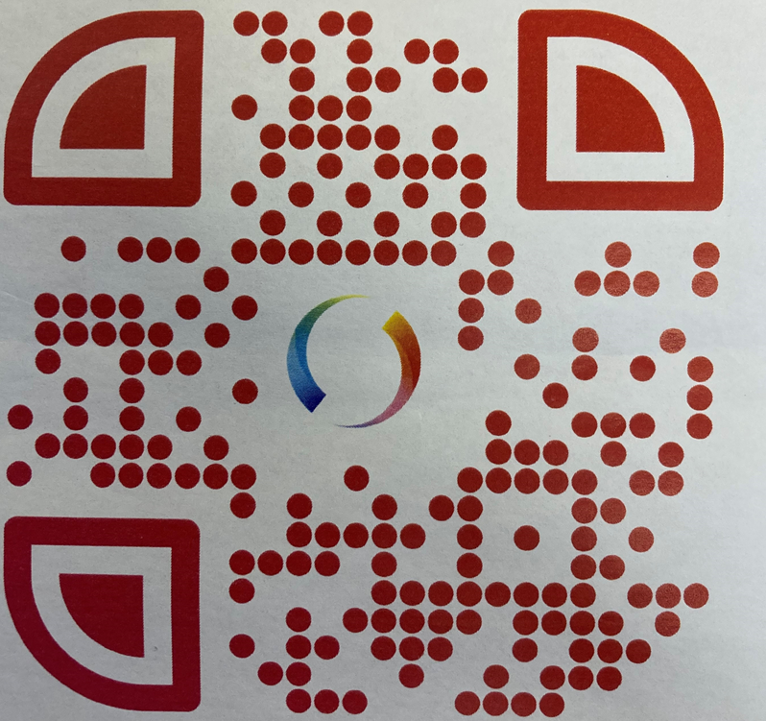
Beställning mat UBH
En beställning per utbildning/möte ringer (076-137 87 07) in samtliga matbeställningar för dagen kl. 8:45 – 9:00. Det är bara dagen Simpans utbud som går att beställa.
Meny finns på Kärnan och OKG-appen.
Varje person swishar in för maten (se affisch i entrén UBH).

